Slide 1
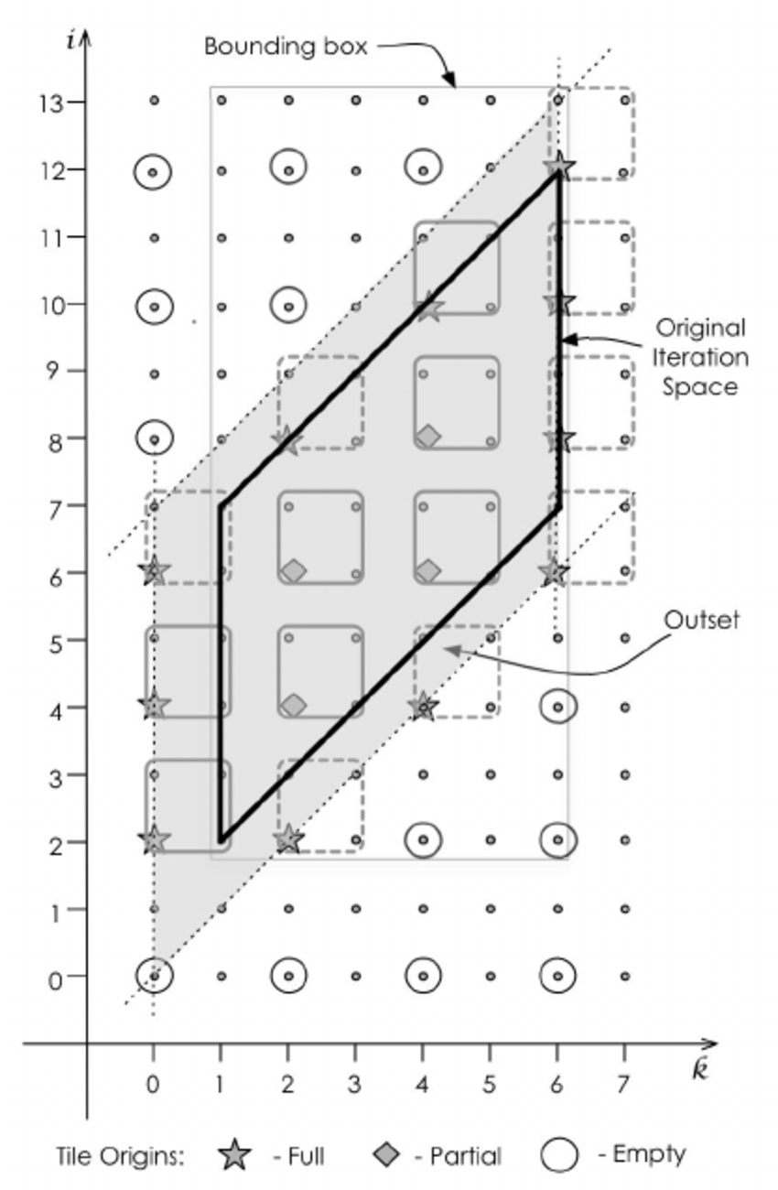
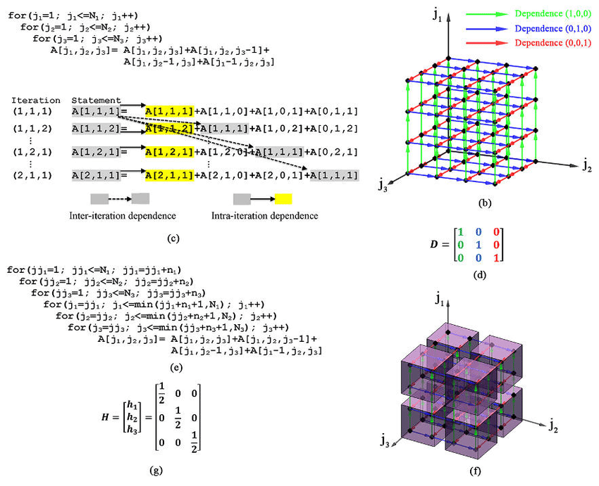
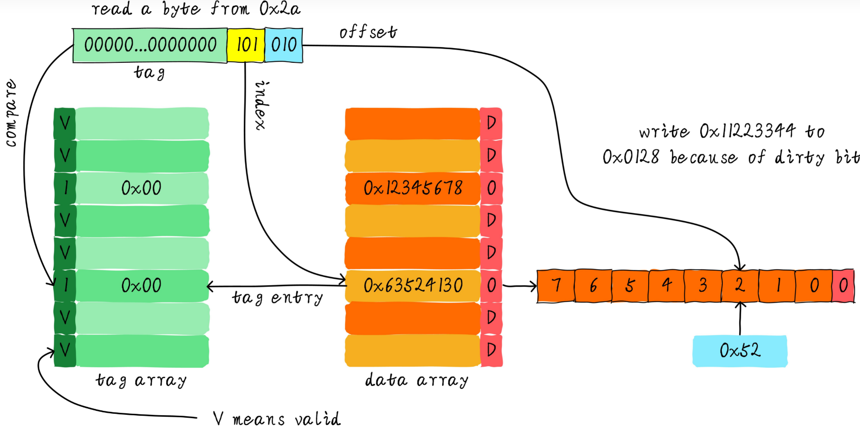
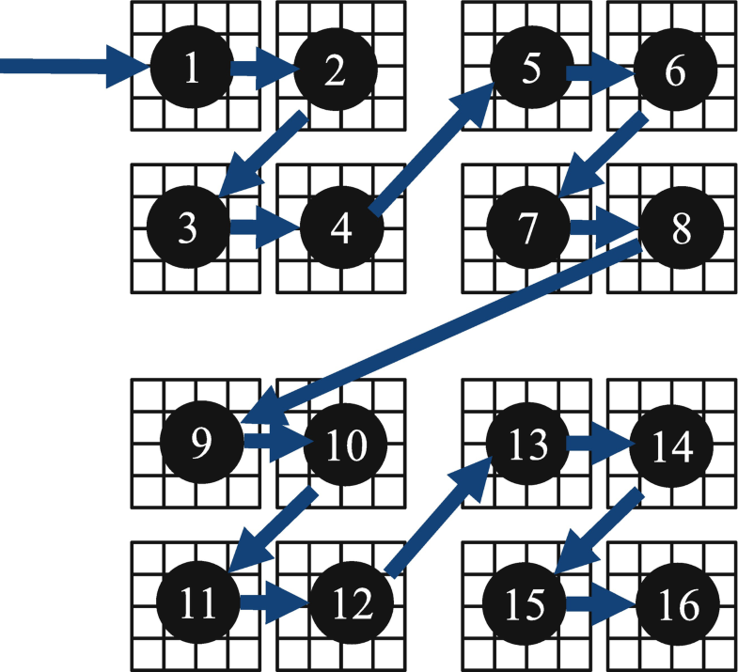
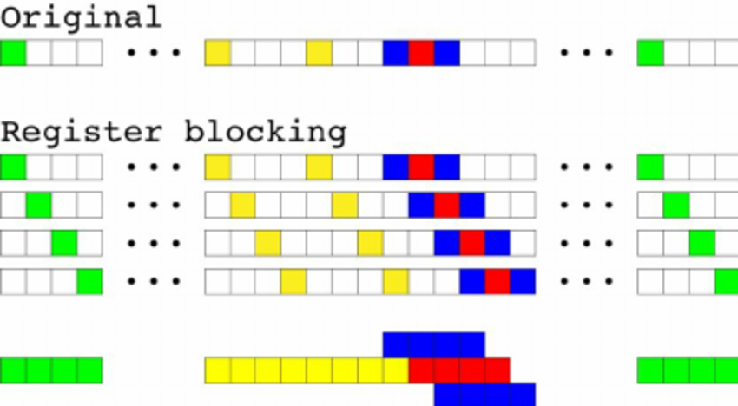
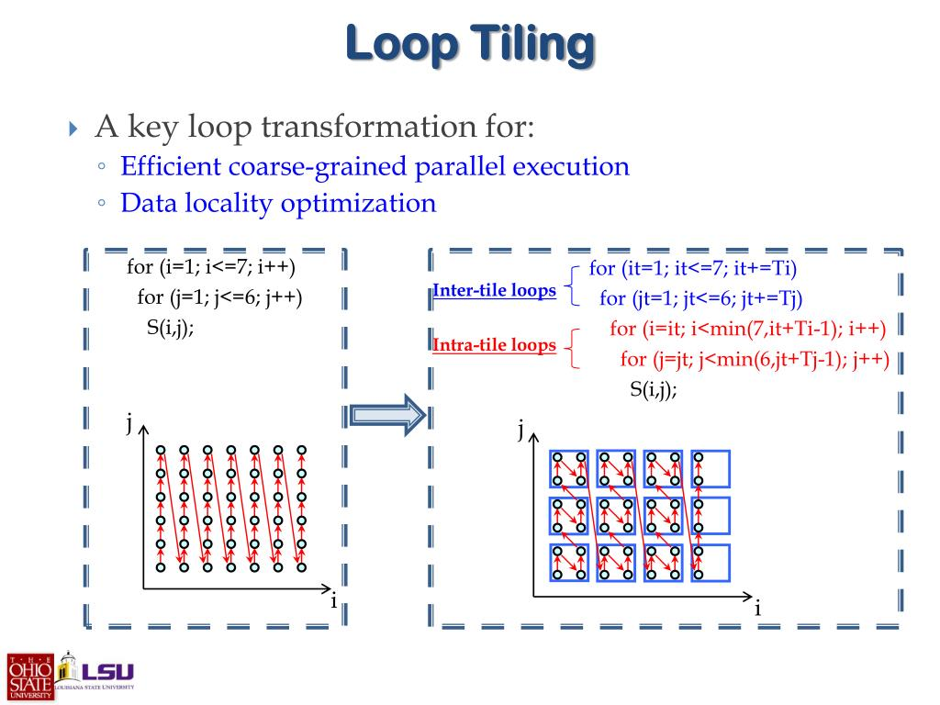
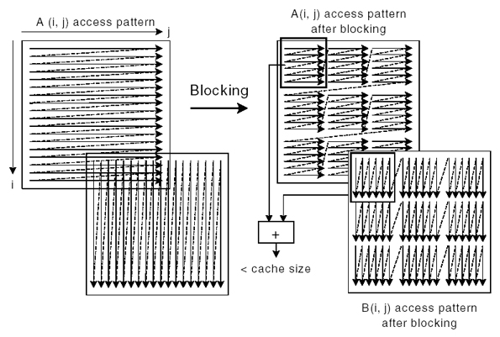
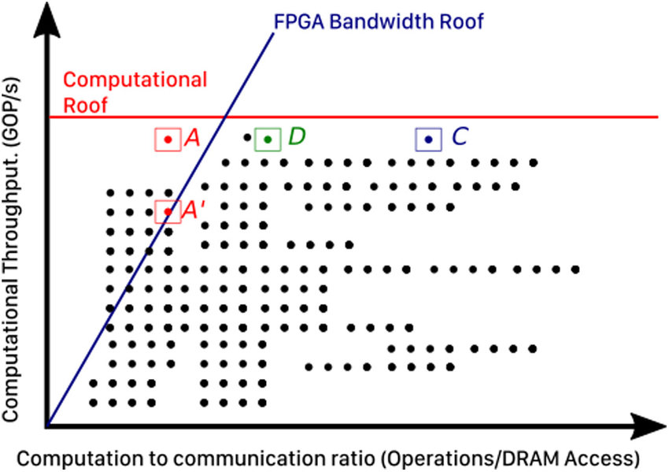
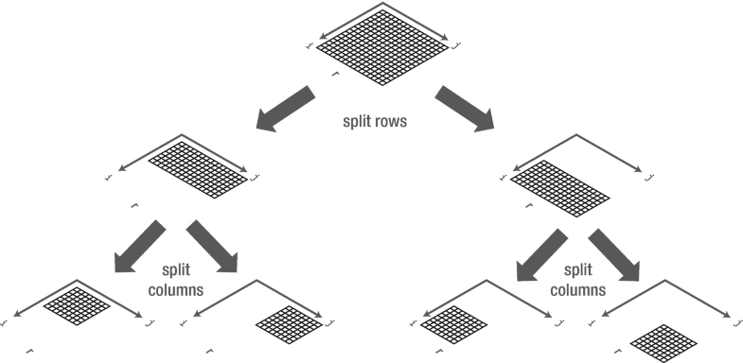
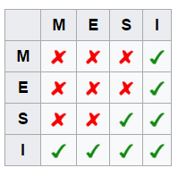
深入浅出访存优化
by 彭于斌（@archibate）
往期录播：https://www.bilibili.com/video/BV1fa411r7zp
课程PPT和代码：https://github.com/parallel101/course

Slide 2
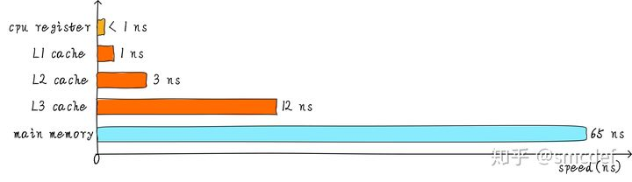
https://lwn.net/Articles/255364/
The trigger for hardware prefetching is usually a sequence of two or more cache misses in a certain pattern. These cache misses can be to succeeding or preceding cache lines. In old implementations only cache misses to adjacent cache lines are recognized. With contemporary hardware, strides are recognized as well, meaning that skipping a fixed number of cache lines is recognized as a pattern and handled appropriately.
It would be bad for performance if every single cache miss triggered a hardware prefetch. Random memory accesses, for instance to global variables, are quite common and the resulting prefetches would mostly waste FSB bandwidth. This is why, to kickstart prefetching, at least two cache misses are needed. Processors today all expect there to be more than one stream of memory accesses. The processor tries to automatically assign each cache miss to such a stream and, if the threshold is reached, start hardware prefetching. CPUs today can keep track of eight to sixteen separate streams for the higher level caches.
The units responsible for the pattern recognition are associated with the respective cache. There can be a prefetch unit for the L1d and L1i caches. There is most probably a prefetch unit for the L2 cache and higher. The L2 and higher prefetch unit is shared with all the other cores and hyper-threads using the same cache. The number of eight to sixteen separate streams therefore is quickly reduced.
Prefetching has one big weakness: it cannot cross page boundaries. The reason should be obvious when one realizes that the CPUs support demand paging. If the prefetcher were allowed to cross page boundaries, the access might trigger an OS event to make the page available. This by itself can be bad, especially for performance. What is worse is that the prefetcher does not know about the semantics of the program or the OS itself. It might therefore prefetch pages which, in real life, never would be requested. That means the prefetcher would run past the end of the memory region the processor accessed in a recognizable pattern before. This is not only possible, it is very likely. If the processor, as a side effect of a prefetch, triggered a request for such a page the OS might even be completely thrown off its tracks if such a request could never otherwise happen.

Slide 3
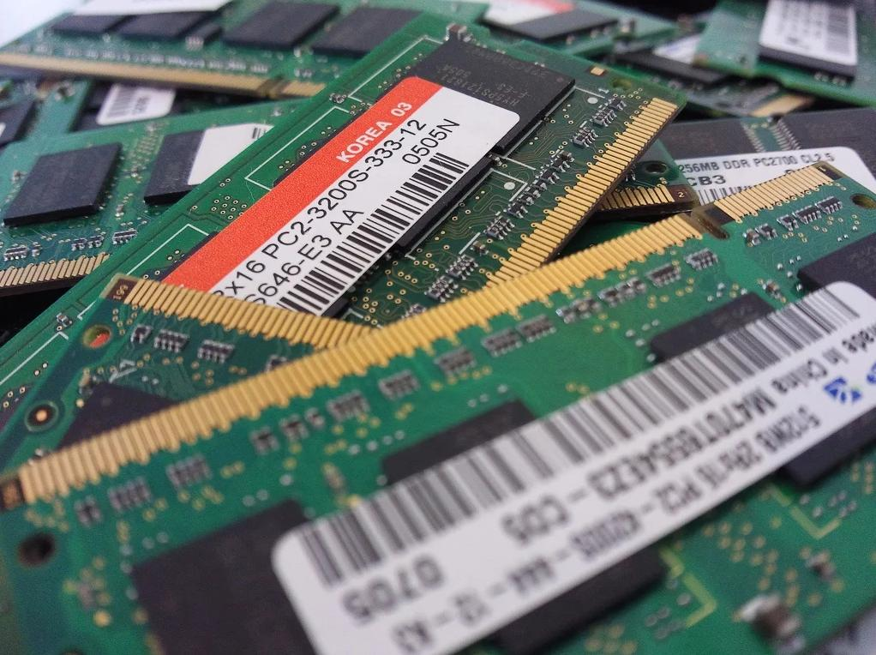
https://link.springer.com/chapter/10.1007%2F978-1-4842-4398-5_16

Slide 4
小彭老师经验公式
对于float类型而言：
1次减法 ≈ 1次加法
1次乘法 ≈ 1次加法
1次除法 ≥ 2次加法
1次读写 ≈ 32次加法（矢量化成功）≈ 4次加法（矢量化失败）
如果循环体内是 a[i] = func(a[i])，那么 func 里要包含16次加法，才能和内存的延迟相抵消。
如果是 a[i] = func(a[i], b[i])，那就是2次读1次写，总共其实是2次访存，那就要32次加法。
如果有8个核心，则需要16*8=128次加法，才能避免内存瓶颈，否则加速比会达不到16。
当然，如果你是AVX，则需要32次加法，AVX512，则需要64次加法！
为什么有人说用了 SIMD 发现没效果，可能是因为他的代码内存瓶颈了，不是计算瓶颈。
就是说：他的 func 里的运算根本没有64次加法那么多，他的计算非常简单，但是内存读写却实实在在。导致CPU大部分时间浪费在等内存延迟，这时候你浮点计算得再快也没有用。

Slide 5
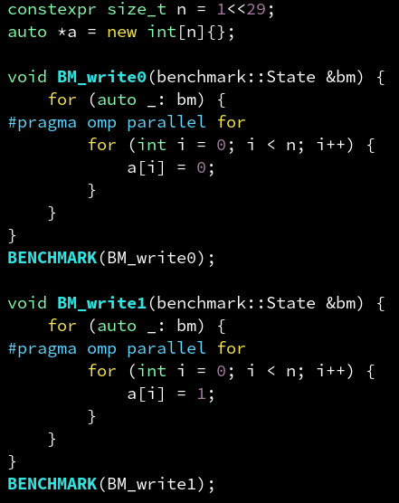
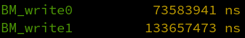
https://www.intel.com/content/www/us/en/docs/intrinsics-guide/index.html
https://www.youtube.com/channel/UCq7dxy_qYNEBcHqQVCbc20w

Slide 6
https://fgiesen.wordpress.com/2009/12/13/decoding-morton-codes/

Slide 7
第1章：内存带宽

Slide 8
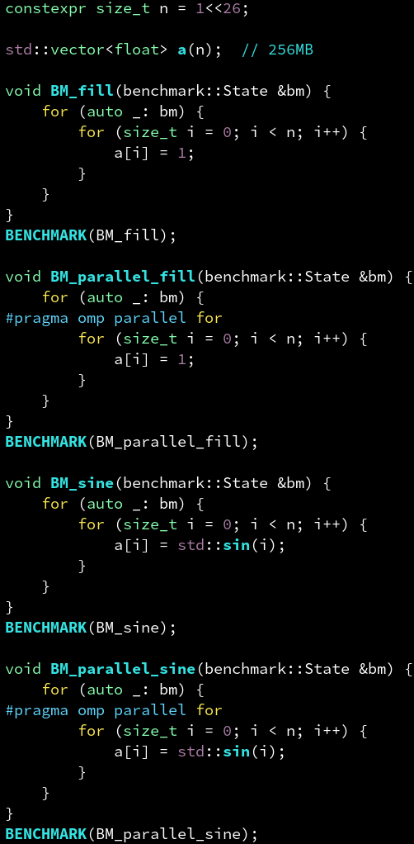
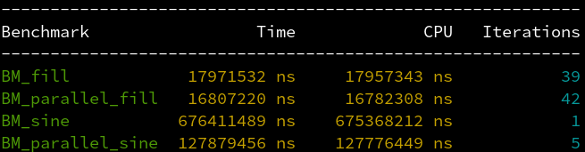
cpu-bound 与 memory-bound
通常来说，并行只能加速计算的部分，不能加速内存读写的部分。
因此，对 fill 这种没有任何计算量，纯粹只有访存的循环体，并行没有加速效果。称为内存瓶颈（memory-bound）。
而 sine 这种内部需要泰勒展开来计算，每次迭代计算量很大的循环体，并行才有较好的加速效果。称为计算瓶颈（cpu-bound）。
并行能减轻计算瓶颈，但不减轻内存瓶颈，故后者是优化的重点。

Slide 9
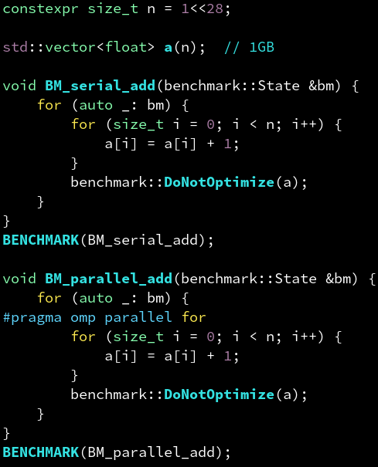
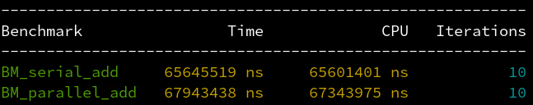
浮点加法的计算量
冷知识：并行地给浮点数组每个元素加 1 反而更慢。
因为一次浮点加法的计算量和访存的超高延迟相比实在太少了。
小彭老师总结：
1次浮点读写 ≈ 32次浮点加法

Slide 10
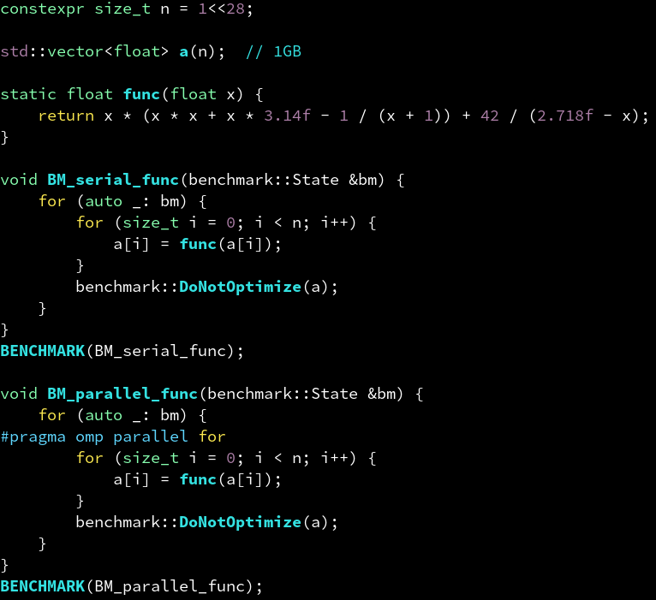
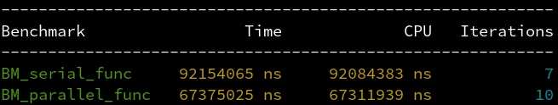
多少计算量才算多？
看右边的 func，够复杂了吧？也只是勉勉强强超过一点内存的延迟了，但在6个物理核心上并行加速后，还是变成mem-bound了。
加速比：1.36 倍
应该达到 6 倍（物理核心数量）才算理想加速比。

Slide 11
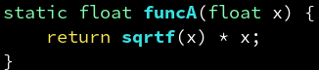
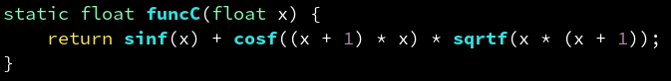
加速曲线
funcA用了2核就饱和。
funcB用了4核才饱和。
funcC用了6核才饱和。
结论：要想利用全部CPU核心，避免mem-bound，需要func里有足够的计算量。
当核心数量越多，CPU计算能力越强，相对之下来不及从内存读写数据，从而越容易mem-bound。

Slide 12
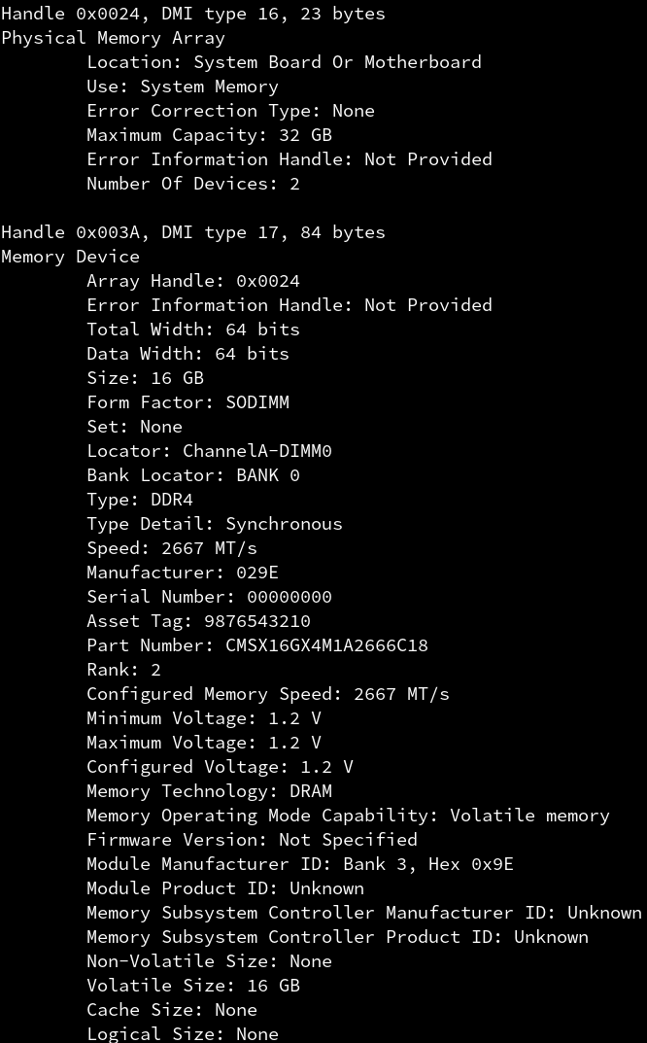
内存信息查看工具：dmidecode
可以看到插了 2 块内存，频率都是 2667 MHz，数据的宽度是 64 位（8 字节）。
理论极限带宽=频率*宽度*数量2667*16*2=42672 MB/s
因此，频率相同的情况下，可以考虑插两块8GB的内存，比插一块16GB的内存更快，不过价格可能还是翻倍的。
系统会自动在两者之间均匀分配内存，保证读写均匀分配到两个内存上，实现内存的并行读写，和磁盘 RAID 有相似之处。

Slide 13
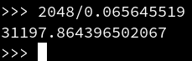
验证一下刚刚的 parallel_add 是不是用足了全部带宽
刚刚 a 数组的大小是 1024 MB。
因为不光读取了 a，计算完还写回了 a，实际搬运了 2048 MB 的数据。
花费了 0.0656 秒。
因此带宽是 31198 MB/s。
和理论带宽 42672 MB/s 相差不多，符合我的预期。

Slide 14
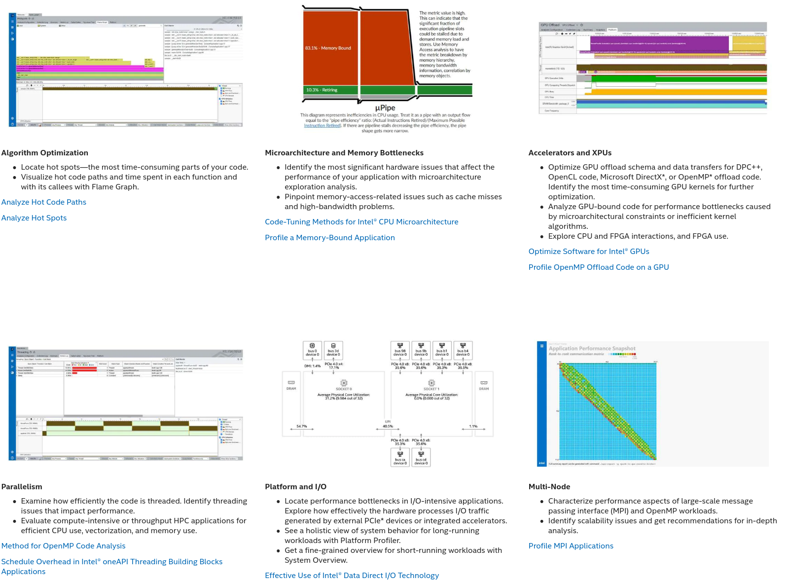
Intel Vtune Profiler
Arch Linux：yay -S intel-vtune-profiler-standalone
下载地址：https://www.intel.com/content/www/us/en/developer/tools/oneapi/vtune-profiler.html

Slide 15
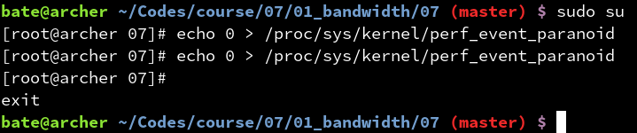
准备：配置内核参数

Slide 16
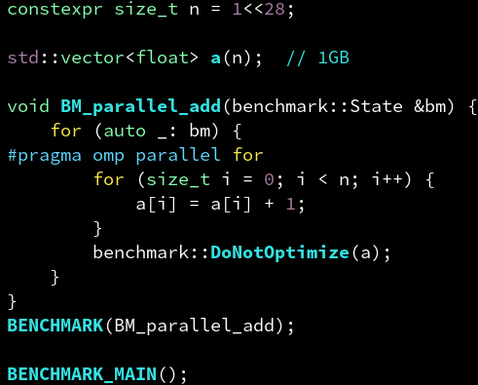
开始分析
首先编译得到可执行文件 main。
然后在命令行运行：
vtune -collect hpc-performance /path/to/main

Slide 17
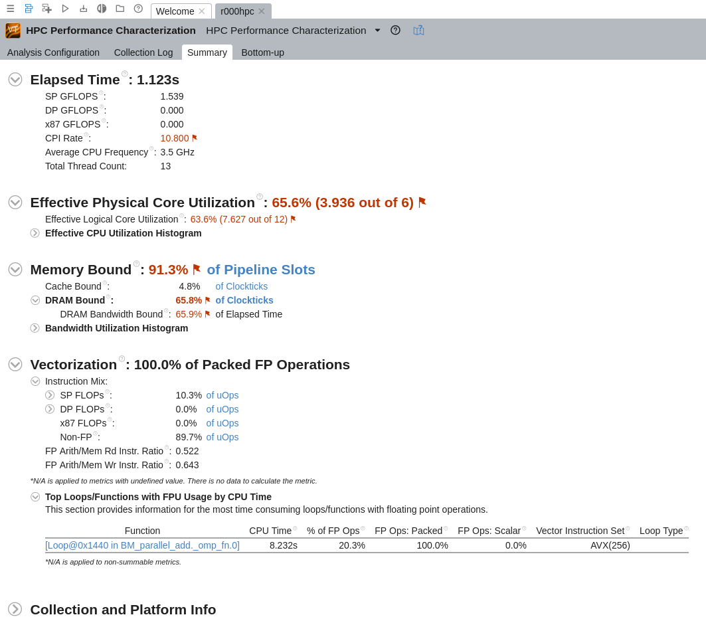
查看分析结果
vtune 运行完毕之后会在当前目录下生成一个叫 r000hpc 的文件夹，用 vtune-gui 打开里面的 r000hpc.vtune 即可查看分析结果。
可以看到他提示 memory-bound 的比例达到了 91.3%，非常严重，所以用红色显示。

Slide 18
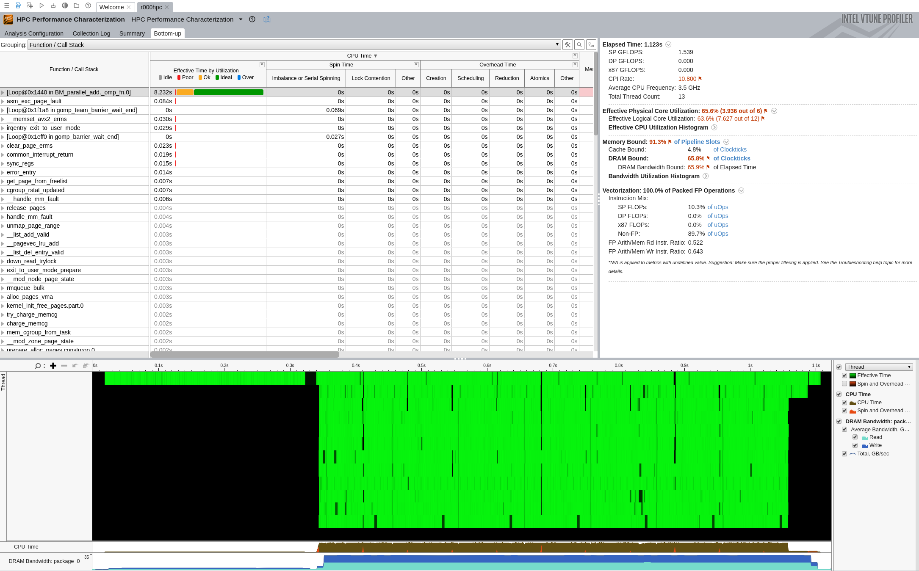
点开 [Loop@0x1440 in BM_parallel_add._omp_fn.0] 查看细节

Slide 19
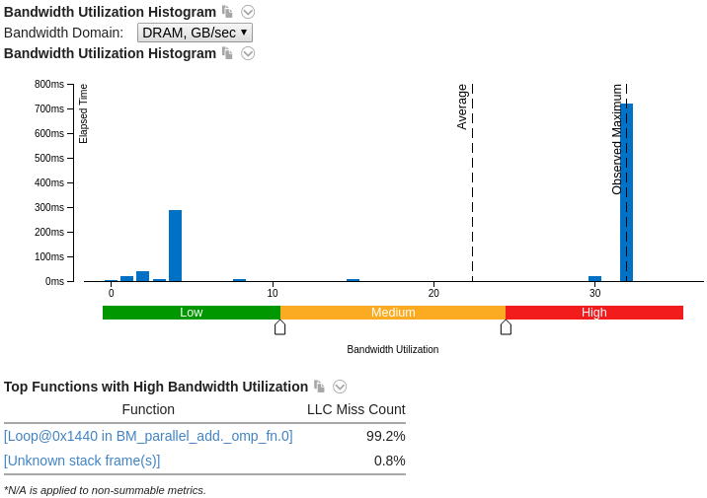
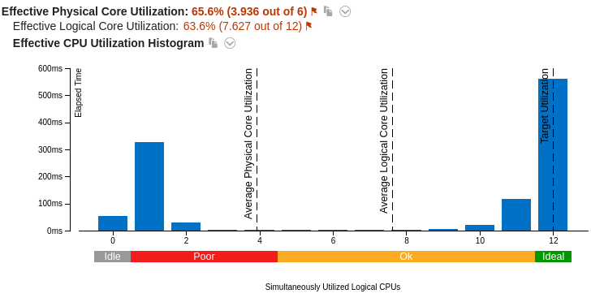
点击右边的可展开栏目查看细节

Slide 20
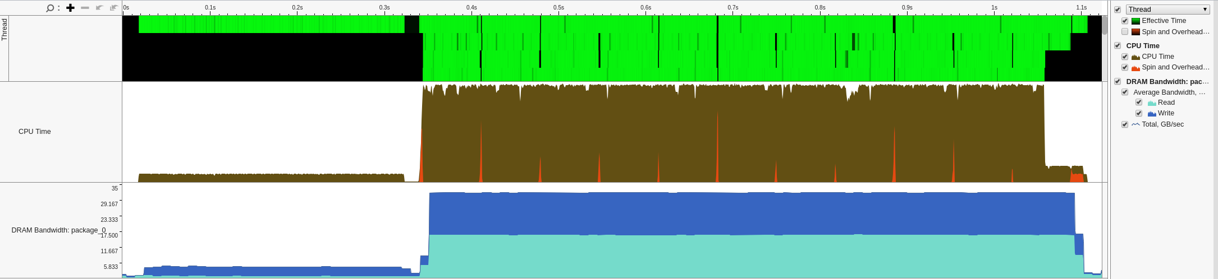
查看下方的时间轴

Slide 21
第2章：缓存与局域性

Slide 22
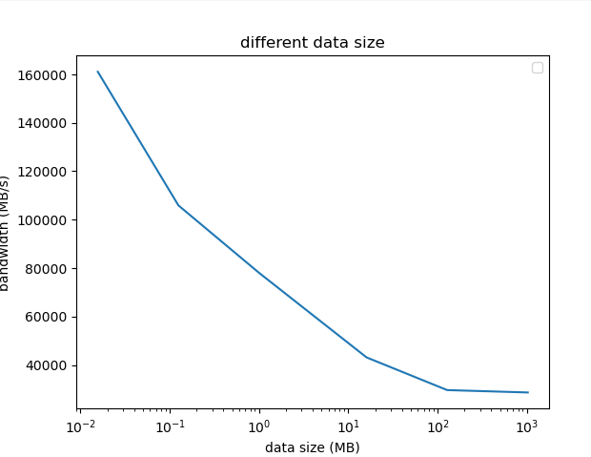
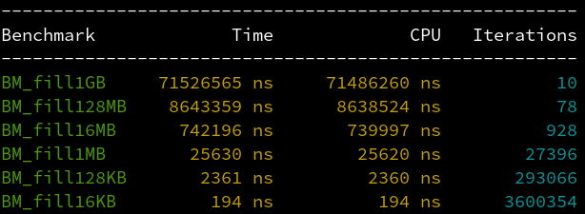
针对不同数据量大小的带宽测试
可见数据量较小时，实际带宽甚至超过了理论带宽极限 42672 MB/s！
而数据量足够大时， 才回落到正常的带宽。
这是为什么？

Slide 23
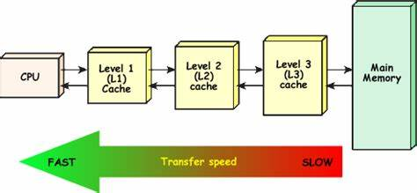
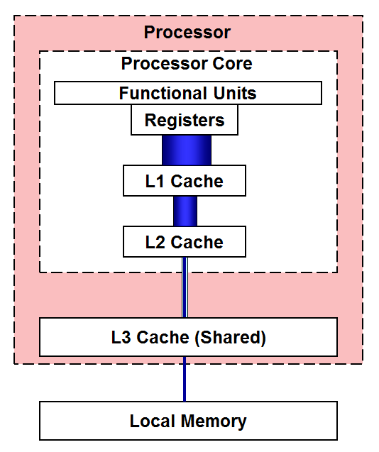
CPU内部的高速缓存
原来CPU的厂商早就意识到了内存延迟高，读写效率低下的问题。因此他们在CPU内部引入了一片极小的存储器——虽然小，但是读写速度却特别快。这片小而快的存储器称为缓存（cache）。
当CPU访问某个地址时，会先查找缓存中是否有对应的数据。如果没有，则从内存中读取，并存储到缓存中；如果有，则直接使用缓存中的数据。
这样一来，访问的数据量比较小时，就可以自动预先加载到这个更高效的缓存里，然后再开始做运算，从而避免从外部内存读写的超高延迟。

Slide 24
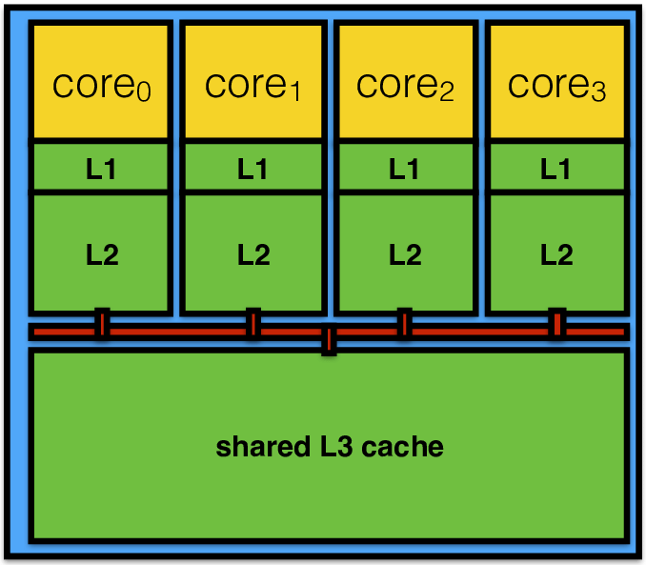
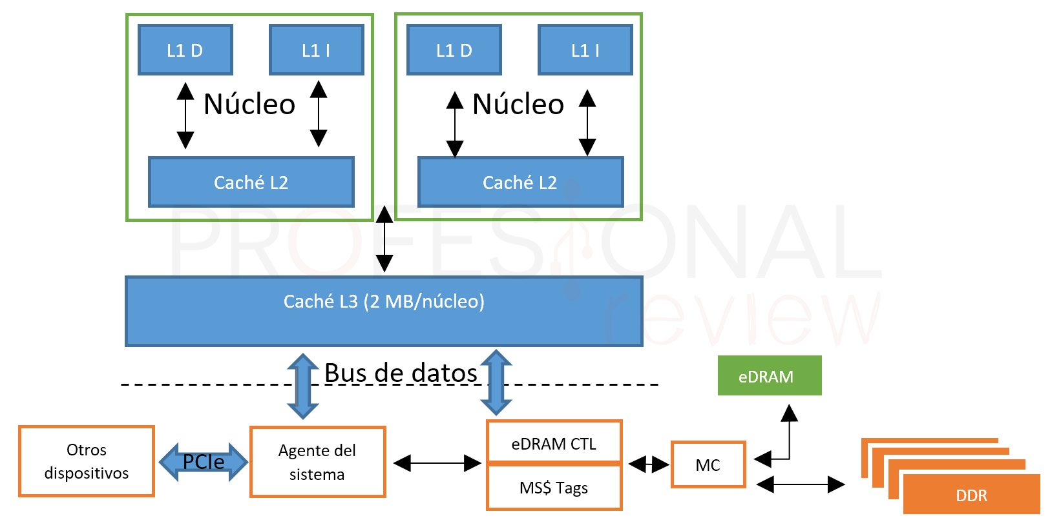
缓存的分级结构

Slide 25
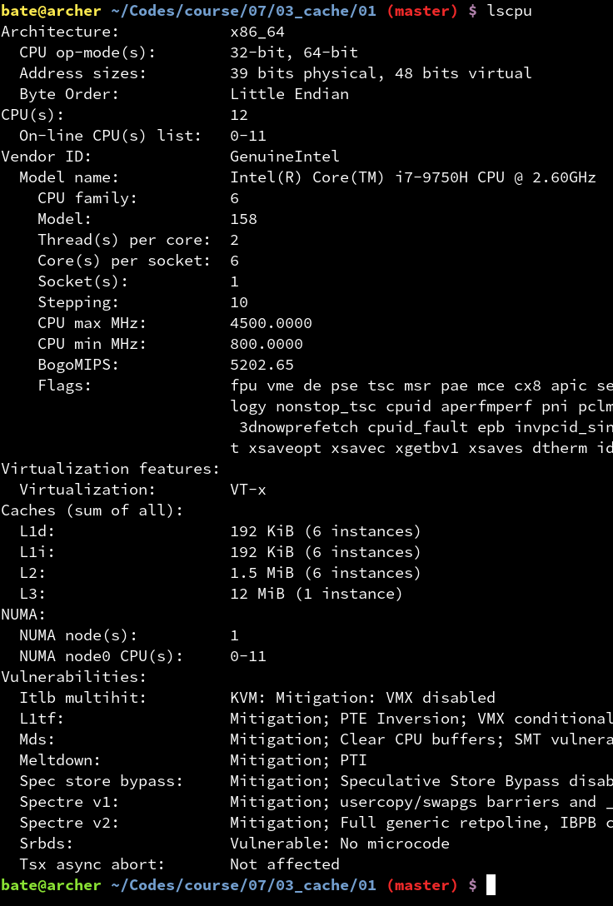
查看高速缓存大小：lscpu
可以看到我们 x86 电脑的缓存结构分为三级。
一级缓存分为数据缓存和指令缓存，其中数据缓存有 32 KB，6 个物理核心每个都有一个，总共 192 KB。指令缓存的大小刚好和数据缓存一样也是 192 KB。
二级缓存有 256 KB，6 个物理核心每个都有一个，总共 1.5 MB。
三级缓存由各个物理核心共享，总共 12 MB。

Slide 26
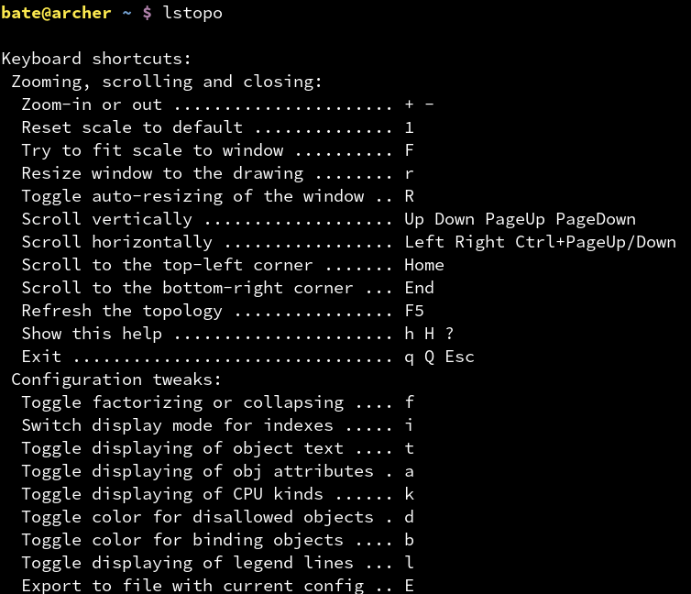
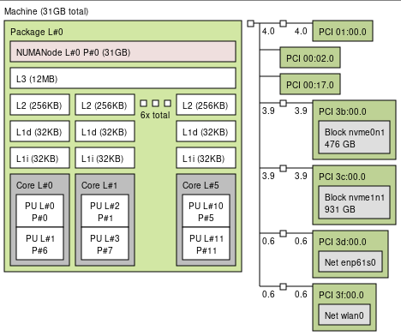
通过图形界面查看拓扑结构：lstopo

Slide 27
根据我们缓存的大小分析刚刚的图表
也可以看到刚刚两个出现转折的点，也是在二级缓存和三级缓存的大小附近。
因此，数据小到装的进二级缓存，则最大带宽就取决于二级缓存的带宽。稍微大一点则只能装到三级缓存，就取决于三级缓存的带宽。三级缓存也装不下，那就取决于主内存的带宽了。
结论：要避免mem-bound，数据量尽量足够小，如果能装的进缓存就高效了。
L2: 256 KB
L3: 12 MB

Slide 28
缓存的工作机制：读
当CPU读取一个地址时：
缓存会查找和该地址匹配的条目。如果找到，则给CPU返回缓存中的数据。如果找不到，则向主内存发送请求，等读取到该地址的数据，就创建一个新条目。
在 x86 架构中每个条目的存储 64 字节的数据，这个条目又称之为缓存行（cacheline）。
当访问 0x0048~0x0050 这 4 个字节时，实际会导致 0x0040~0x0080 的 64 字节数据整个被读取到缓存中。
这就是为什么我们喜欢把数据结构的起始地址和大小对齐到 64 字节，为的是不要浪费缓存行的存储空间。
缓存中存储的数据结构：
struct CacheEntry {
bool valid;
uint64_t address;
char data[64];
};
CacheEntry cache[512];

Slide 29
缓存的工作机制：写
当CPU写入一个地址时：
缓存会查找和该地址匹配的条目。如果找到，则修改缓存中该地址的数据。如果找不到，则创建一个新条目来存储CPU写的数据，并标记为脏（dirty）。
当读和写创建的新条目过多，缓存快要塞不下时，他会把最不常用的那个条目移除，这个现象称为失效（invalid）。如果那个条目是被标记为脏的，则说明是当时打算写入的数据，那就需要向主内存发送写入请求，等他写入成功，才能安全移除这个条目。
如有多级缓存，则一级缓存失效后会丢给二级缓存。
缓存中存储的数据结构：
struct CacheEntry {
bool valid, dirty;
uint64_t address;
char data[64];
};
CacheEntry cache[512];

Slide 30
第4章：循环合并法

Slide 31
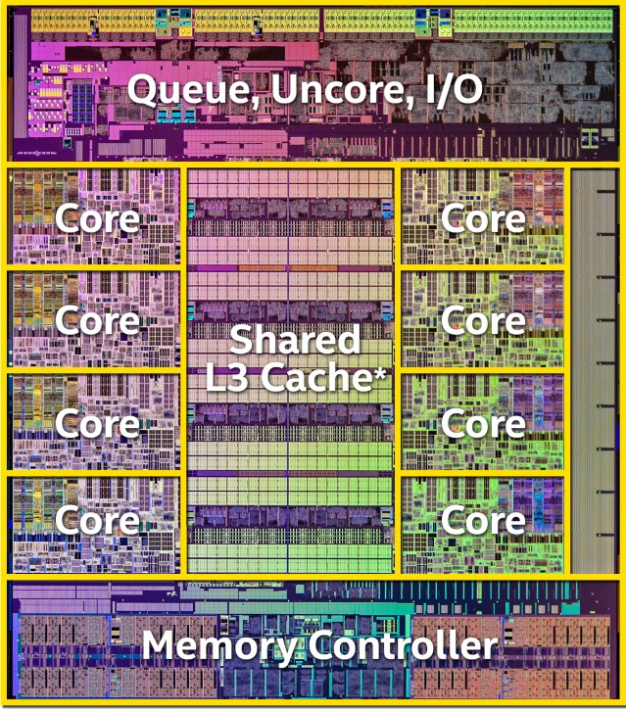
用好高速缓存
那看来高速缓存只对数据量不大的任务有帮助，如果我的任务无论如何就是要处理那么大的数据，可能就不得不被主内存的带宽限制了对吧？
大可不必，你还有很多可以做的！

Slide 32
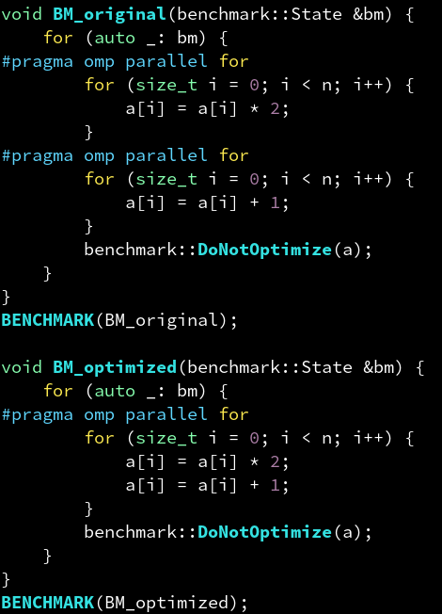
分离的两个循环体
原始的代码第一个循环体执行 a[i] = a[i] * 2，等乘法全部结束了以后，再来一个循环体执行 a[i] = a[i] + 1。
因为第一遍循环过了 1GB 的数据，执行到 a[n-1] 时，原本 a[0] 处的缓存早已失效，因此第二遍循环开始读取 a[0] 时必须重新从主内存读取，然后再次写回主内存。
这种代码在主内存看来，CPU做的事情相当于：读+写+读+写，每个元素都需要访问四遍内存。

Slide 33
合并两个循环体
优化后的代码在同一个循环体里，执行完 a[i] = a[i] * 2 后，立即执行了 a[i] = a[i] + 1。
因为执行完 a[i] = a[i] * 2 后不会立即被写回主内存，仍储存在高速缓存里一段时间。这时紧接着执行的 a[i] = a[i] + 1 又用到了 a[i]，所以能够直接从缓存里获取 a[i] 的值。计算出 a[i] + 1 后又存到 a[i]，这次也是先存到高速缓存里，不过当访问到 a[i + 12*1024*1024] 时，我们的缓存装不下了，不得不把之前存储的 a[i] 写回主内存。
这种代码在主内存看来，CPU做的事情相当于：读+写，从而每个元素只需要访问两遍内存。对这种完全 mem-bound 的程序而言就是加速了 2 倍。

Slide 34
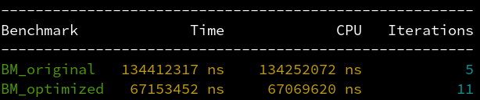
测试结果

Slide 35
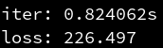
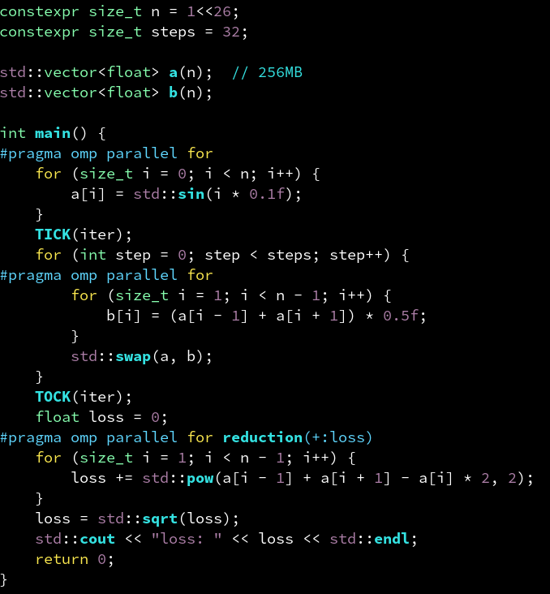
案例：一维jacobi迭代
一些物理仿真中，常用到这种形式的迭代法：
for (i=0...n) b[i] = a[i + 1] + a[i - 1]; // 假装是jacobi
swap(a, b); // 交换双缓冲
for (i=0...n) b[i] = a[i + 1] + a[i - 1]; // 假装是jacobi
swap(a, b); // 交换双缓冲
// 不断反复...
但是这样每个循环体内只有 1 次加法，明显就是我们所说的 mem-bound 嘛！

Slide 36
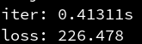
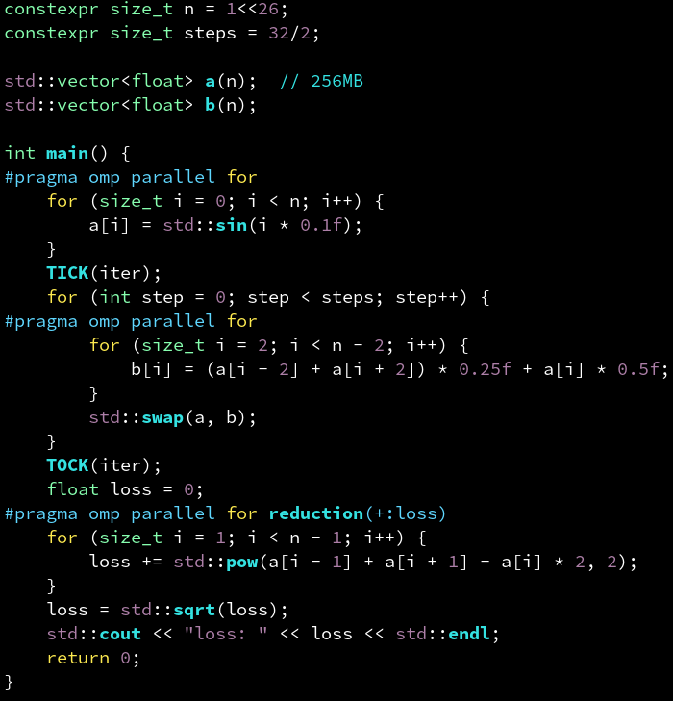
如何优化？
一种简单的思路是：
既然递推公式 a’[i] = (a[i - 1] + a[i + 1]) * 0.5
那么也应该有 a’’[i] = (a’[i - 1] + a’[i + 1]) * 0.5
不妨带入(1)式到(2)式，得到：
a’’[i] = (a[i - 2] + a[i + 2]) * 0.25 + a[i] * 0.5
我们得到了求出两次迭代后状态的公式。这样就可以在一个循环体内实现两次迭代的效果！从而快了 2 倍。

Slide 37
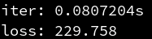
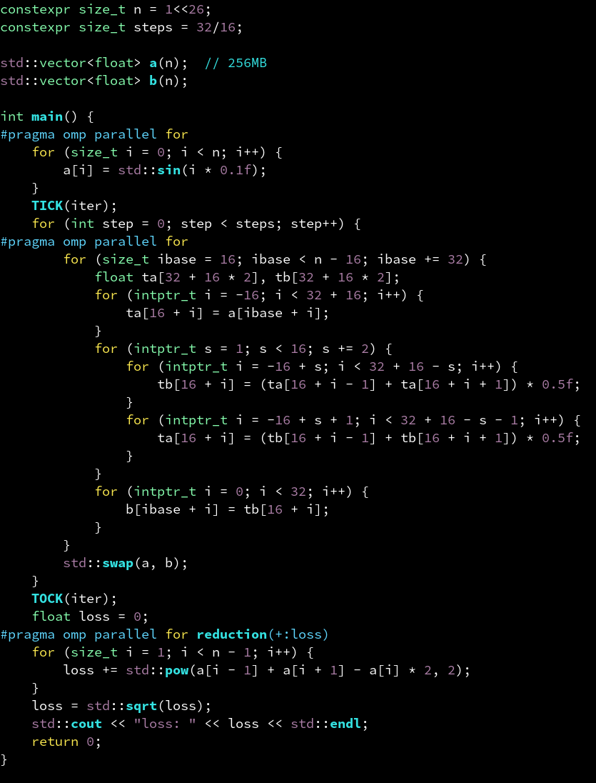
另一种方式：局部数组
一次性读取到局部数组ta里，在局部迭代16次。
注意到局部数组是64大小，这包含了中心的32个元素，还包含因为jacobi特性需要周围两个元素，导致迭代16次就需要往边缘扩张的16个元素。
因为ta的大小远远小于一级缓存，这样迭代时读写的带宽就是一级缓存的速度，几乎没有影响。
这里一次循环体直接相当于16次迭代，两次就完了。但是可能加的有点过头变成cpu-bound了，所以只快了10倍左右，大家掌握里面的思想就好。

Slide 38


进一步优化
用了一些常量作为参数，调整一下局部数组的大小。
加速比：16倍，大概已经到极限了吧。

Slide 39


进亿步优化
将两个方法一起用上，并用stream_ps防止写回操作污染缓存。
最终加速比：24倍。这里可以看到 i - 2 和 i + 2 交替的访存似乎不是很理想，可能还能进亿步优化，出于时间原因就没继续深入，同学们可以课后研究一下。

